Slide 1
Segunda pre entrega del proyecto final
Google Play Store Apps
Alonso Latella, Melanie
Arana, Matías

Slide 2



Índice
1 - Motivación y audiencia
2 - Metadata
3 - Hipótesis
4 - Visualizaciones
5 - Insights

Slide 3

Motivación y audiencia
CONTEXTO
Hoy en día hay una extensa lista de aplicaciones disponibles tanto para iOS como para Android, por eso se debe realizar un amplio análisis de lo existente para poder saber a qué público apuntar y donde se centralizan las descargas.
AUDIENCIA
Cualquier persona que quiera iniciarse en el mundo de las aplicaciones. Le ayudará a saber por cual clase de aplicación arrancar y cuales son los nichos a desarrollar.
PROBLEMA COMERCIAL
El mayor problema comercial es ofrecer algo novedoso y atractivo. Hay mucha competencia en el mercado y por ello se debe realizar un amplio análisis de qué es lo que este demanda. También se debe lograr atraer al público para que realice compras dentro de la aplicación y así obtener una mayor ganancia.

Slide 4
Metadata
Se utiliza un archivo que contiene datos de más de 600K aplicaciones con 23 atributos.
Los atributos que consideramos más importantes a analizar son:
Categoría
Rating
Descargas
Tamaño
Compras en la app

Slide 5
Hipótesis
Nuestras preguntas principales se orientan a saber:
¿Qué clase de aplicación es la más bajada?
¿Se descargan más aplicaciones pagas o gratuitas?
¿El consumidor tiene en cuenta las calificaciones?
Para responder a esto, nos realizamos otras preguntas de apoyo:
¿Influye el tamaño de la aplicación?
¿Se pueden hacer compras dentro de la aplicación?
¿Qué clase de aplicación es la que más compras integradas tiene?

Slide 6
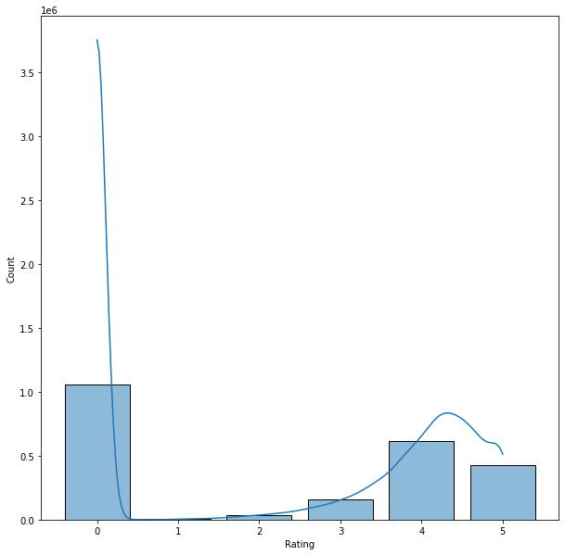
Visualizaciones
Se observa un gran número de aplicaciones calificadas entre 4 y 5 puntos.
Pero existe un gran número de apps no calificadas, sería interesante ver qué relación existe entre estas y la cantidad de descargas.

Slide 7
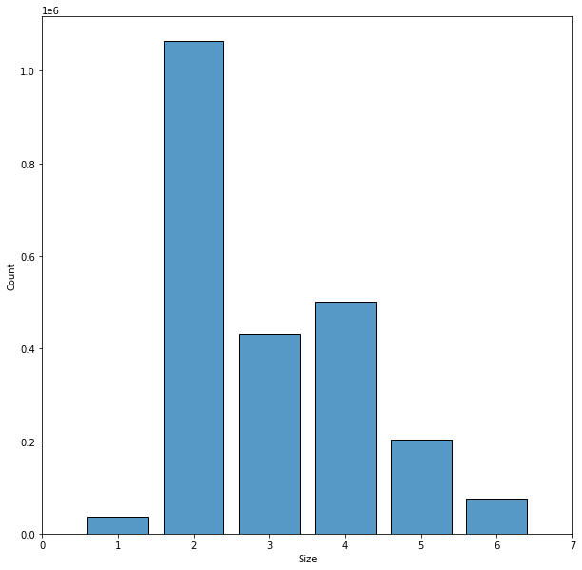
Visualizaciones
En cuanto al tamaño de las aplicaciones, los mayores porcentajes se encuentran en:
Grupo 2 (<10M)
Grupo 3 (<20M)
Grupo 4 (<50)

Slide 8
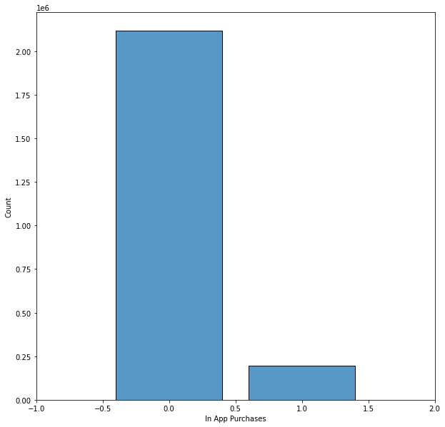
Visualizaciones
Encontramos que la mayoría de las aplicaciones no contienen compras incluidas.

Slide 9
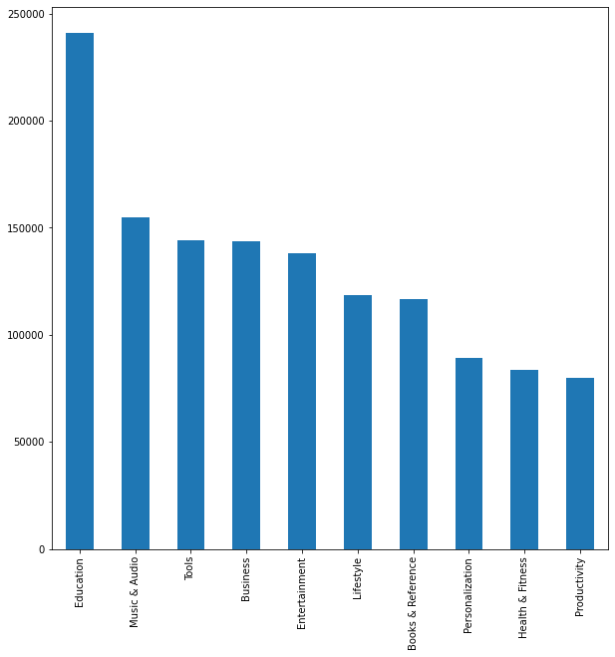
Visualizaciones
Se selecciona el TOP 10 de las categorías de aplicaciones descargadas.
Se observa que entre las categorías más presentes está la de educación, liderando por amplio margen

Slide 10
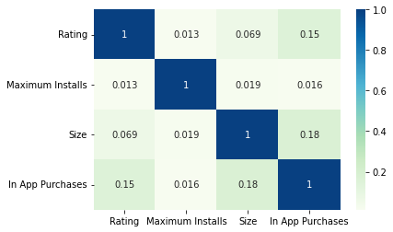
Visualizaciones
Las variables más correlacionadas son el tamaño y las compras incluidas, así como el rating y las compras.

Slide 11
Insights
Se puede decir que una aplicación posiblemente orientada a ser de las más exitosas debe cumplir con:
La categoría más descargada es Educación y Música.
Estar dentro del Grupo 2 (<10M)
No hace falta tener compras incluidas
De este modo obtendrá buenas calificaciones, lo cual provocará que continúen bajando la aplicación.

Slide 12
¿Preguntas?
Gracias

